Slide 1
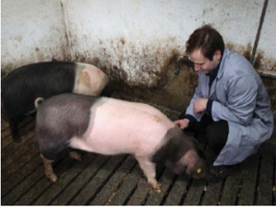
Novosti pri registrih UVHVVR
Uprava za varno hrano, veterinarstvo
in varstvo rastlin
SIRIS
mag. Maja Vilfan
Januar 2019

Slide 2
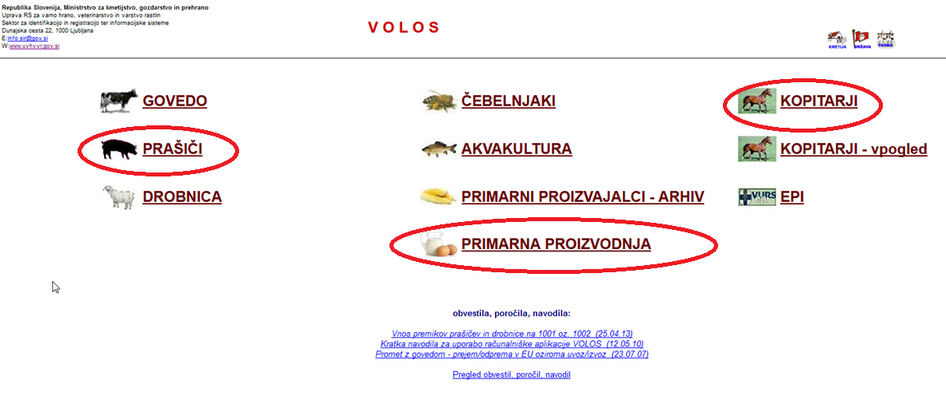

Slide 3
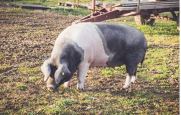
Ukinitev izjeme pri gospodarstvih z enim prašičem
Zaradi spremembe predpisov se morajo vsi imetniki prašičev, brez izjem, vpisati v EIRŽ in registrirati gospodarstvo.
Na vsa gospodarstva je treba s pomočjo spremnega lista za prašiče poleg odhodov, sporočati tudi prihode. Doslej imetnikom, ki so redili enega prašiča ni bilo treba sporočati prihodov.
Spremembe aplikacije Volos (v februarju 2019) – v aplikaciji je ukinjena možnost vnosa premika na neregistrirano gospodarstvo (1001). Premike na neregistrirana gospodarstva izjemoma lahko vnesejo le pooblaščene veterinarske organizacije (1003)

Slide 4
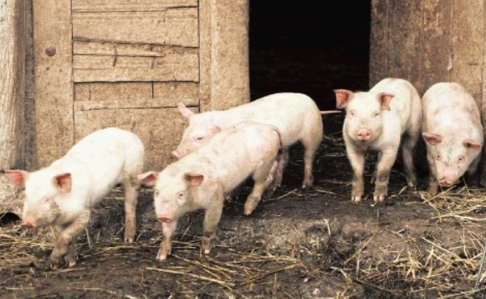
Registracija gospodarstva
Po običajnem postopku, z oddajo vloge na UVHVVR ali z registracijo kmetijskega gospodarstva na upravni enoti, pri čemer pridobi šifro kmetijskega gospodarstva KMG-MID. Ta možnost velja za tista gospodarstva, ki se ukvarjajo z rejo prašičev oz. uveljavljajo zahtevke za ukrepe kmetijske politike.
Pri pooblaščeni veterinarski organizaciji hkrati s priglasitvijo prihoda v CRPš. Ta možnost je namenjena tistim kupcem, ki kupijo prašiče zgolj za zakol za lastno domačo porabo.

Slide 5
Registracija gospodarstva pri pooblaščeni veterinarski organizaciji
Kupec na izvod SL prihod napiše tudi svoj EMŠO oziroma izpolni obrazec za vpis v EIRŽ (dostopen na spletni strani uprave);
Kupec odda izvod spremnega lista prihod pooblaščeni veterinarski organizaciji;
Pooblaščeni veterinar hkrati s priglasitvijo prihoda preko aplikacije Volos v CRPš vnese EMŠO in tako opravi registracijo gospodarstva;
Pooblaščeni veterinar lahko imetniku natisne obvestilo o vpisu v EIRŽ;
V takem primeru imetnik dobi le G-MID, KMG-MIDa pa ne;
Vnos odhoda bo možen samo na predhodno registrirano gospodarstvo.

Slide 6
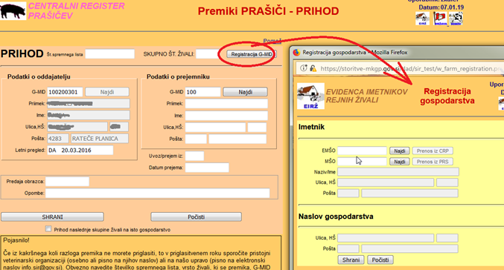
Registracija G-MIDa ob vnosu prihoda
Na VOLOS – Premiki PRAŠIČI - PRIHOD je nameščena povezava Registracija G-MID. S klikom nanjo se odpre aplikacija za registracijo gospodarstva, kjer v ustrezno polje vnesete EMŠO.
To možnost imajo samo pooblaščene veterinarske organizacije.

Slide 7
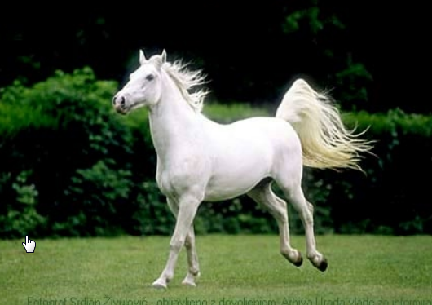
Identifikacija kopitarjev - splošna načela
Kopitarji, ki živijo na ozemlju Skupnosti, morajo biti identificirani.
Sistem identifikacije kopitarjev vključuje:
(a) enotni identifikacijski dokument za celotno življenjsko dobo živali;
(b) identiteto živali – označitev, ki zagotavlja nedvoumno povezavo med identifikacijskim dokumentom (ID) in kopitarjem (mikročip ali alternativna označitev);
(c) bazo podatkov, v katero se vpišejo identifikacijski podatki kopitarja na osnovi katerih je bil izdan identifikacijski dokument in podatki o imetniku, ki je zahteval ID.
Slovenija ima enotno bazo podatkov Centralni register kopitarjev (CRK).

Slide 8
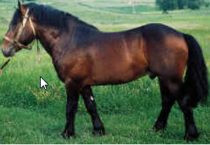
Roki za identifikacijo
Vlogo za identifikacijo kopitarja imetnik vloži najpozneje do 30 dni po rojstvu žrebeta;
Skrajni rok za identifikacijo kopitarja (izdajo ID) je 12. mesecev po datumu rojstva kopitarja;
Imetnik uvoženega kopitarja mora zahtevo za izdajo ID ali za vpis v CRK sporočiti v 30 dneh.

Slide 9
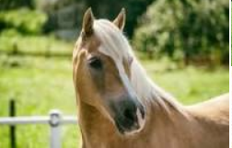
CRK – novo v letu 2019
Za ukrepe kmetijske politike za leto 2019 se podatki o kopitarjih prevzamejo direktno iz CRK, stanje na dan 1. 2. 2019.
Štejejo vsi kopitarji, ki se na gospodarstvu nahajajo več kot 30 dni; tudi tisti, ki so v lastništvu nekoga drugega.
Zahteva za identifikacijo kopitarja v CRK mora biti vložena v predpisanem roku 30-dni, da se kopitarju čim prej dodeli življenjska številka. Za vlagatelje je pomembno, da so podatki o kopitarjih in vse spremembe sproti sporočeni v CRK, ker pomanjkljivi podatki lahko vplivajo na izpolnjevanje pogojev za ukrepe.

Slide 10
Postopek registracije obratov na področju primarne pridelave
Nosilci živilske dejavnosti in nosilci dejavnosti poslovanja s krmo morajo ob oddaji zbirne vloge zgolj dopolniti oziroma popraviti predizpolnjeno vlogo za registracijo obrata:
na področju primarne pridelave živil rastlinskega izvora in registracijo obrata na področju primarne pridelave krme;
podatke o oddaji živali in živalskih proizvodov v promet na obrazcu Oddaja živali in živalskih proizvodov v promet.

Slide 11
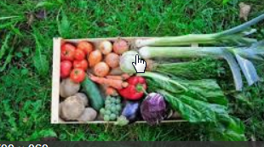
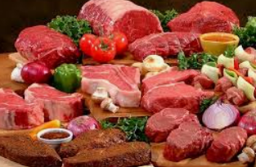
Novosti – primarna proizvodnja
Na obrazcu za registracijo obrata so v letošnjem letu polja predizpolnjena s podatki iz zadnje vloge, ki je bila registrirana v Register obratov.
Nosilec dejavnosti mora podatke skrbno preveriti. Če je prišlo v letošnjem letu do sprememb, je nosilec dejavnosti dolžan podatke spremeniti oz. dopolniti, če se ti razlikujejo od tistih, ki jih vsebuje predizpolnjena vloga.

Slide 12
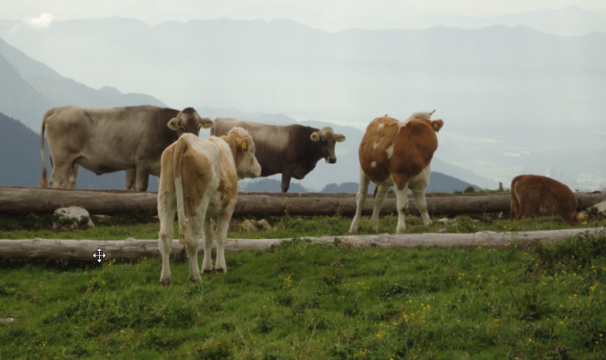
G-MID planine/skupnega pašnika
Planina/skupni pašnik je v skladu s predpisi s področja identifikacije jn registracije živali gospodarstvo, kjer se pasejo živali, in ima dodeljeno G-MID številko. G-MID lahko vključuje več ID-jev planin:
če se živali istih imetnikov premikajo, npr. iz predplanine na planino in nato na visokogorsko planino, to predstavlja en G-MID, na katerega se priglašajo premiki živali;
če gre za ločena gospodarstva, na katerih se pasejo živali različnih imetnikov in se živali med seboj ne srečujejo, to predstavlja več G-MID-ov. Premiki se priglašajo za vsak G-MID posebej.

Slide 13
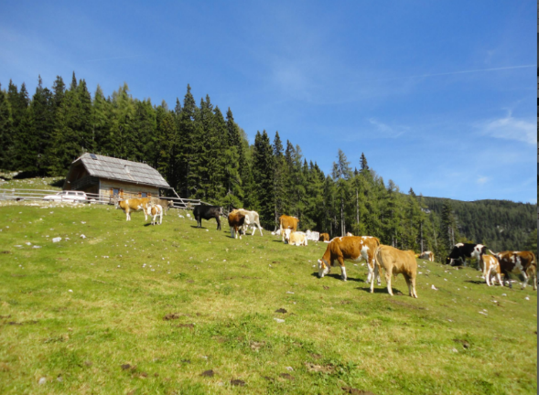
Planine/skupni pašniki
Podatki iz Zapisnika o prigonu živali na pašo na planino/skupni pašnik za govedo se avtomatsko prenesejo iz CRG in jih ni potrebno vnašati pri vnosu zbirne vloge.
Nosilec KMG mora zato obvezno priglasiti premike goveda na planino/skupni pašnik s pomočjo zapisnika o prigonu pooblaščeni veterinarski organizaciji vsaj štiri dni pred posredovanjem tega zapisnika ARSKTRP oz. najkasneje 15 dni po prigonu.

Slide 14
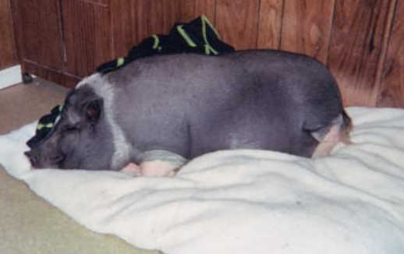
Hvala za pozornost!
Informacije na naslovu:
UVHVVR-SIRIS, Dunajska 22, 1000 Ljubljana,
www.uvhvvr.gov.si
Informacijska telefonska številka:
Tel.: 01/300 13 66 (uradne ure: pon., sre., pet.: 9.00-12.00, sre.: 14.00-16.00)
Elektronska pošta: info.sir@gov.si

